Slide 1
Puppeteer

Slide 2

Présentation
Puppeteer est une librairie NodeJS développée par Google (repris par Microsoft depuis) permettant de contrôler un navigateur Chrome/Chromium grâce à son API.

Slide 3

Objectif
Puppeteer permet de :
Scraper le contenu des sites web.
Automatiser des actions avec ou sans « headless ».
Automatiser le remplissage de formulaire et/ou page de connexion.
Générer des screenshots et des PDF.

Slide 4
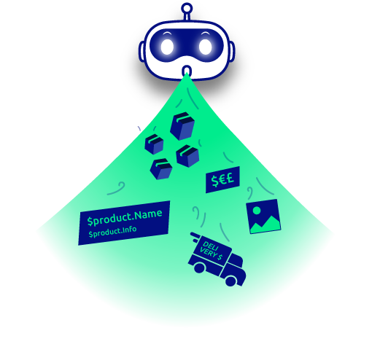

Description
Web Scraping :
Extraire des données d’une page web et les stocker afin de pouvoir les réutiliser si on le souhaite.
Le scraping est une technique du black hat.

Slide 5
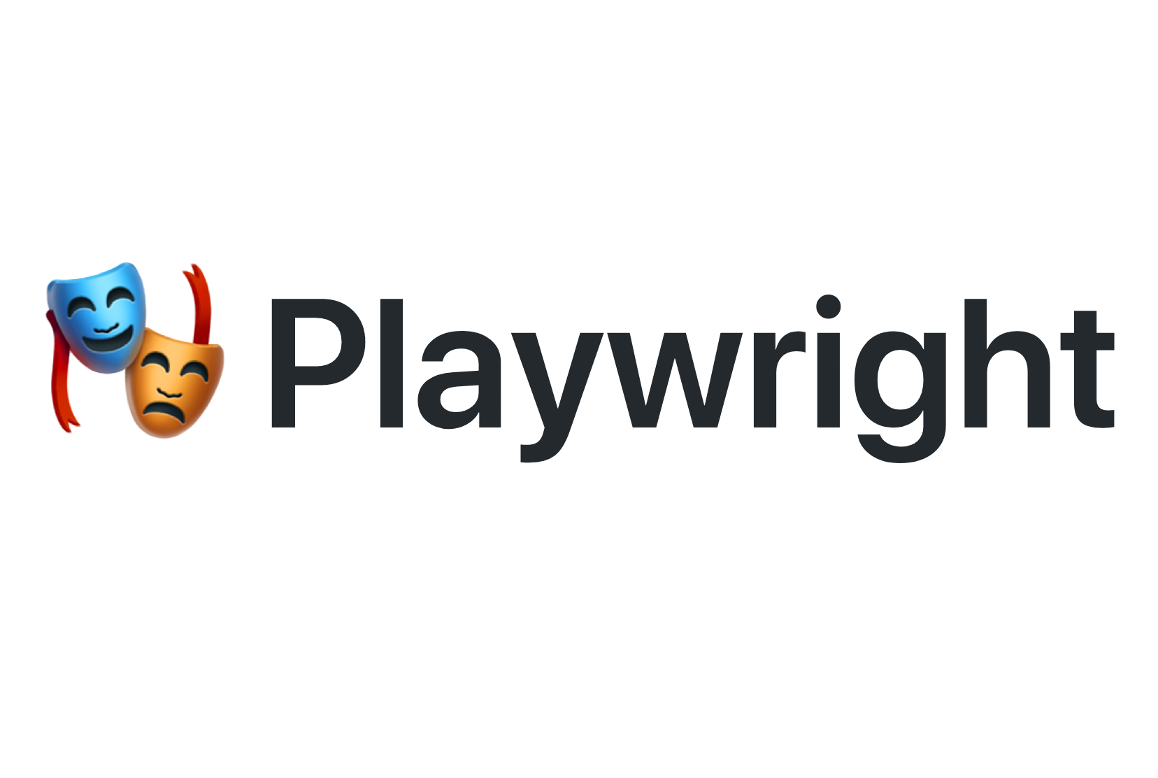
Alternative
Playwright
Playwright est un framework alternatif à Puppeteer créé par Microsoft.
Headless Chrome et Firefox au sein de la même API.
Playwright vise à mettre en œuvre une plate-forme d’automatisation Web toujours actualisée, performante, fiable et rapide.

Slide 6
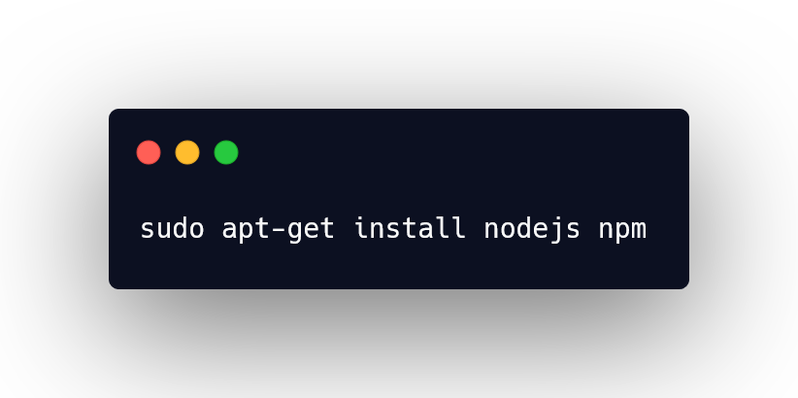
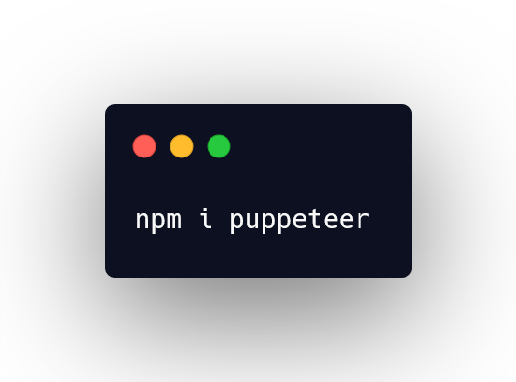
Installation
Comment installer Puppeteer ?
1) Installer NodeJS :
2) Installer Puppeteer

Slide 7

DEMO (Scraper des prix)
+
DEMO (Bot Wild Code School)

Slide 8
Mes sources
https://github.com/puppeteer/puppeteer
https://datadome.co
https://www.synbioz.com
From Scratch - Développement Web (YouTube)
https://playwright.dev/

Slide 9
Des questions ?

